Slide 1
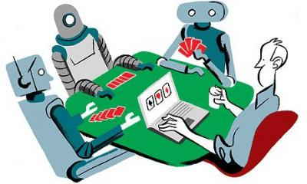
Poker Bot
By Team4

Slide 2

Ціль проекту
Написання штучного інтелекту для тренування навиків гри в покер

Slide 3
Вимоги до проекту
Розробка штучного інтелекта поведінки бота
Реєстрація користувачів
Ведення статистики перемог/поразок

Slide 4
Використані технології
Ruby On Rails
Twitter Bootstrap
MVC

Slide 5
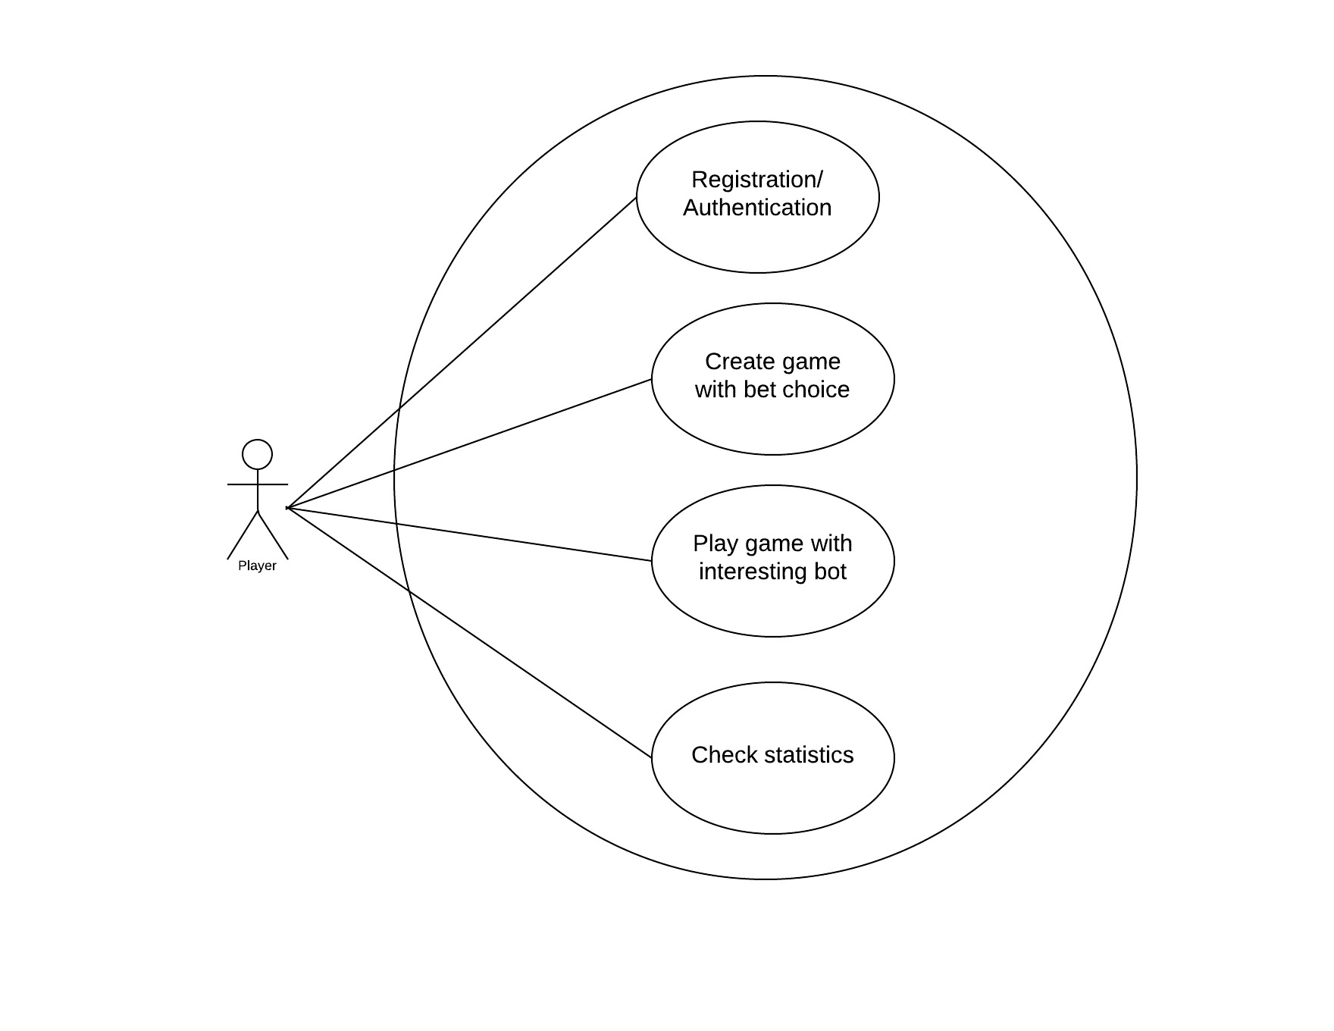
Діаграма використань

Slide 6
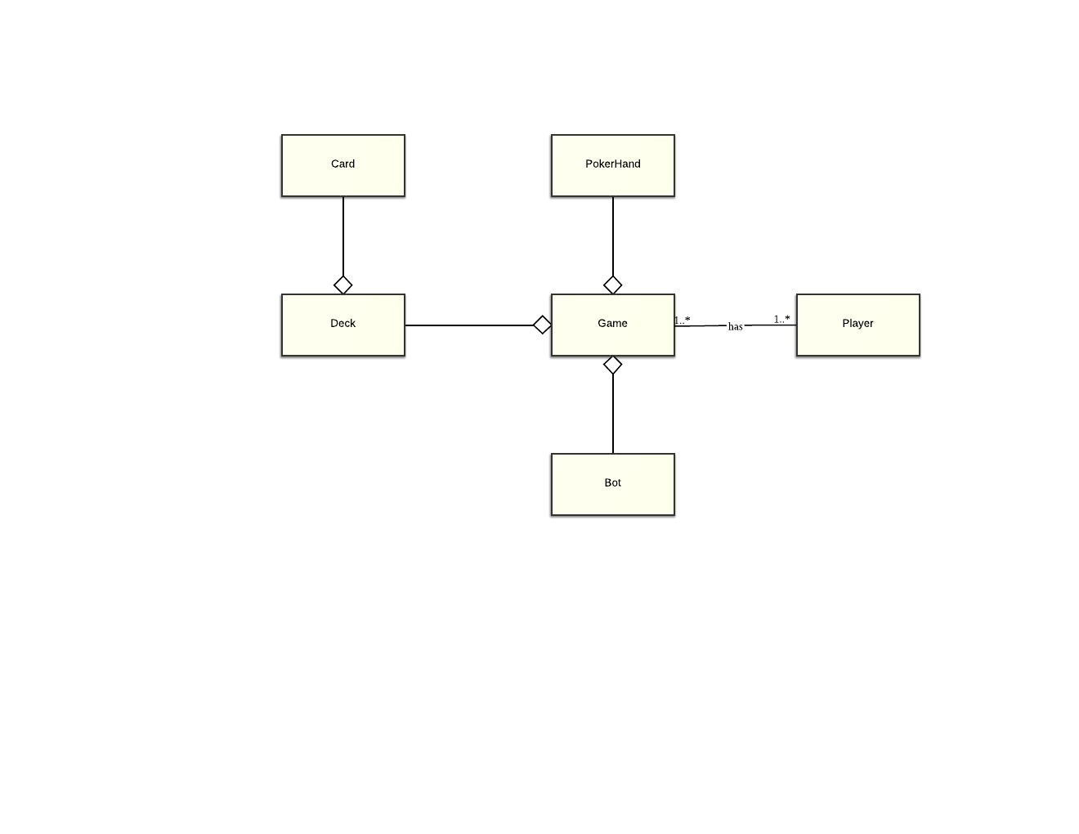
Діаграма класів

Slide 7
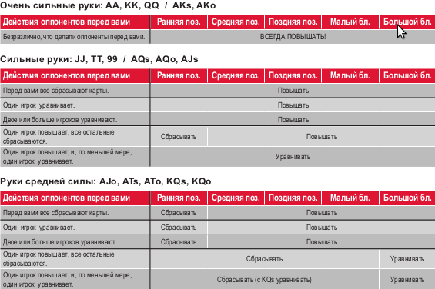
Стратегія на префлопі ч.1

Slide 8
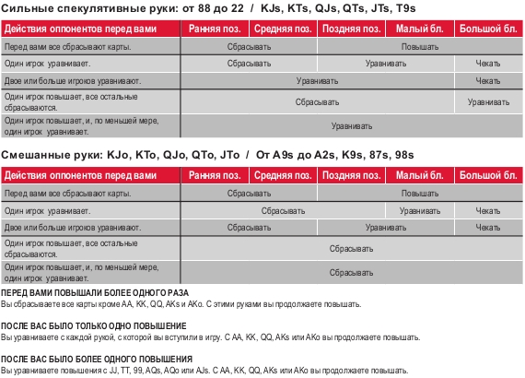
Стратегія на префлопі ч.2

Slide 9
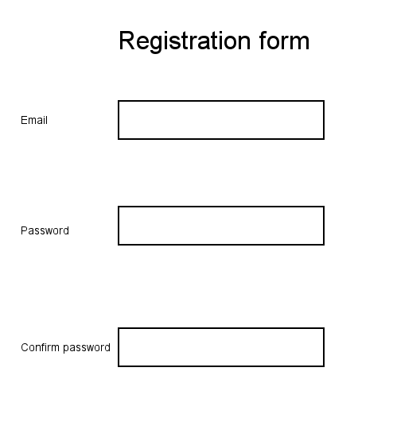

Slide 10
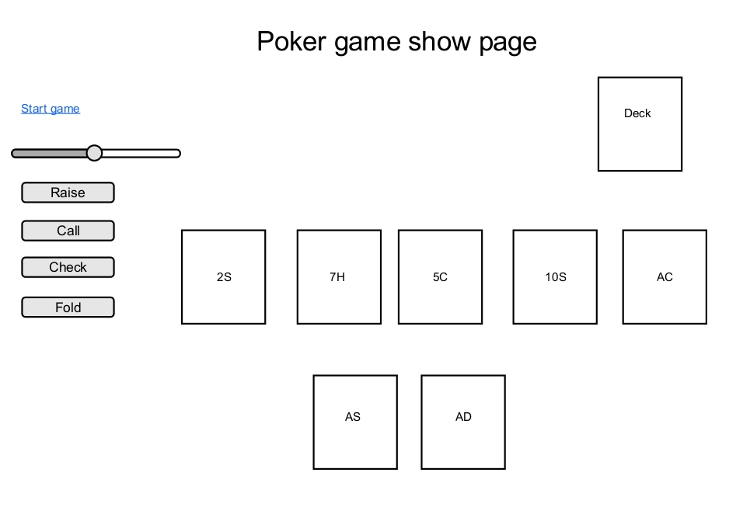

Slide 11
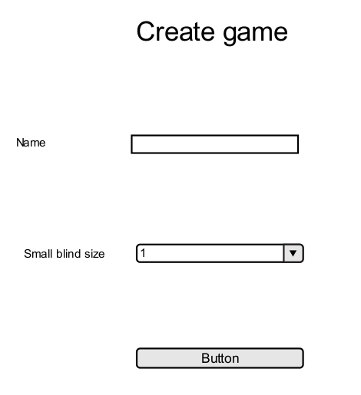

Slide 12
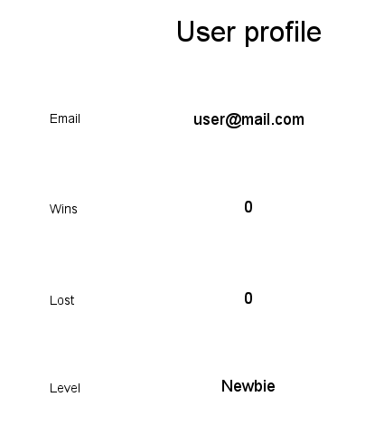

Slide 13

Дякую за увагу!

